Slide 1
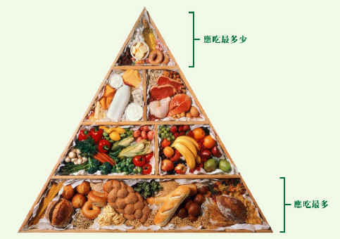


課程名稱-醣類
李淑玲
02

Slide 2
醣類
第一節 醣類的組成、分類與性質
第二節 醣類的功能
第三節 醣類的消化、吸收與代謝
第四節 醣類的食物來源與需要量
2

Slide 3
醣類
第一節 醣類的組成、分類與性質
第二節 醣類的功能
第三節 醣類的消化、吸收與代謝
第四節 醣類的食物來源與需要量
3

Slide 4
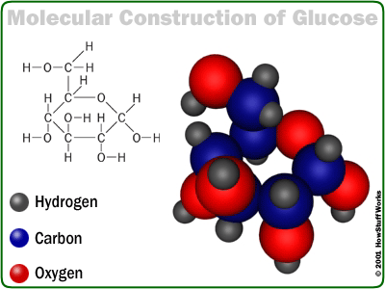
一、醣類的組成、分類與性質
成分：
  醣類是由碳、氫、氧三種元素所組成。
  且多數的醣類，其氫、氧之比例與水一樣，故又稱為碳水化合物。

Slide 5
「醣」和「糖」不一樣
第一節 醣類的組成、分類與性質
醣
單醣、雙醣、寡醣、多醣
「糖」通常是吃起來具有甜味
糖
「醣」是所有產糖食物的通稱，也就是「碳水化合物」，按照分子結構可分為：單醣、雙醣、寡醣、多醣。

Slide 6
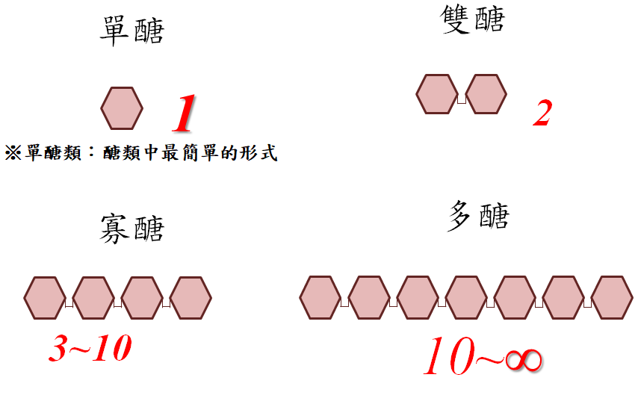
二、分類：
醣類根據其水解產物大致可分為四類：單醣類、雙醣類、多醣類、寡醣類。

Slide 7
表2-1 醣類的分類與其主要成分
第一節 醣類的組成、分類與性質

Slide 8
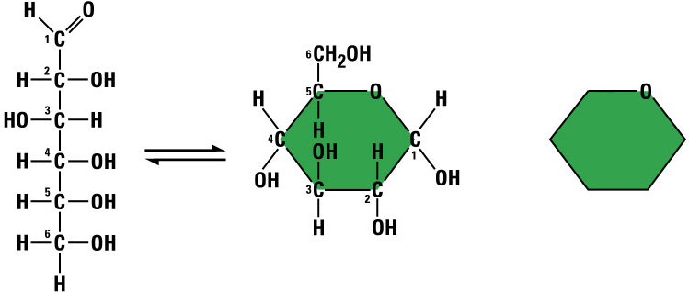
(一)單醣-醣類中最簡單的形式
構造最簡單，含3~8個碳原子
單醣在水裡會形成環狀的構造
單醣是我們細胞能量的主要來源
(a) 直線結構
(b) 環狀結構

Slide 9
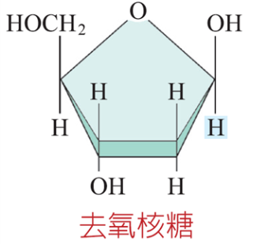
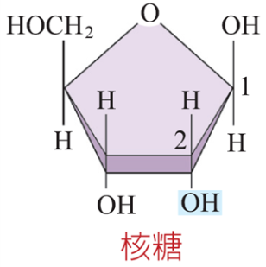
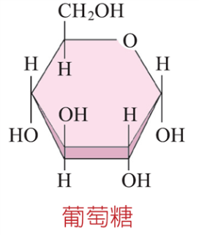
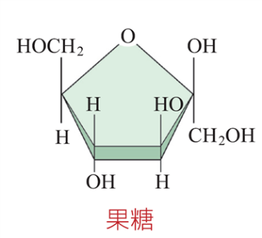
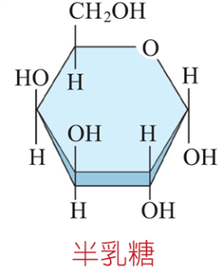
單醣-醣類中最簡單的形式
第一節 醣類的組成、分類與性質
  五碳糖：核糖、去氧核糖
  六碳糖：葡萄糖、果糖、半乳糖
組成核酸的重要成分
細胞能量的主要來源
Notes:
六碳醣是生理上最具重要性

Slide 10
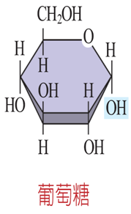
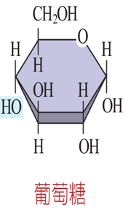

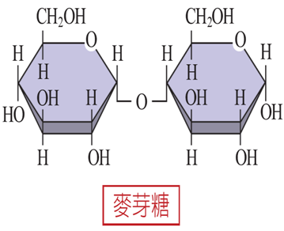

(二)雙醣
脫水聚合作用
1-3 細胞的生理

Slide 11
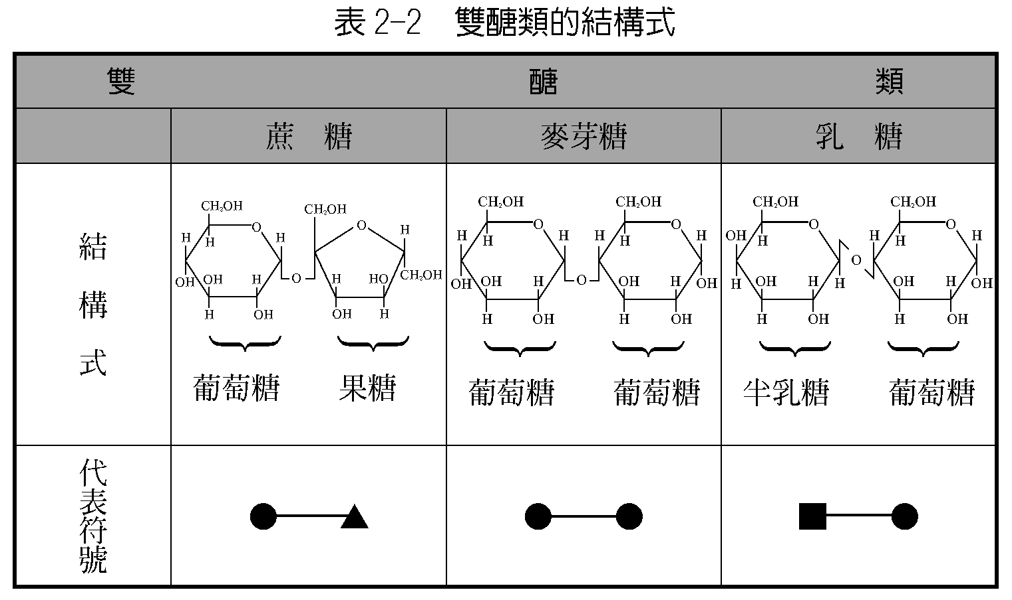
雙醣類
(一)蔗糖
(二)麥芽糖
(三)乳糖

Slide 12
  雙醣類
  1. 蔗糖：廣泛存在於帶甜味的蔬菜、水果中。
  2. 麥芽糖：多見於澱粉經消化或分解的產物。
  3. 乳糖：在人體腸道中需經「乳糖酶」水解成葡萄糖及半乳糖後才能被吸收。

Slide 13
乳糖不耐症
乳糖
細菌作用
缺乏乳糖酶
滲透壓影響
乳酸 + CO₂
增加滲透壓
流體的負荷量增加
水性腹瀉
使腸壁發脹
蠕動性增加
導致吸收不良

Slide 14
(三)寡醣類
3～10分子單醣。
  以棉籽糖與水蘇四糖 較常見。
  多存於豆類及豆莢類食物。
  不易水解、消化，但腸道內細菌可將之發酵分解並產生氣體。

Slide 15



寡醣與腸道健康
  益生菌：指在人體內可繁殖且不會產生危害性的菌叢（如乳酸菌），對維持腸道健康有益。
  益菌生：指能做為腸道中增加有益菌生長或活性的物質（如膳食纖維、果寡醣）。
  寡醣：近幾年發現能被腸道中部分有益菌利用，增加其在腸道中的優勢，進而改變腸道功能。
Oligo寡糖

Slide 16
四、多醣類
(一)澱粉
(二)肝醣
(三)膳食纖維

Slide 17
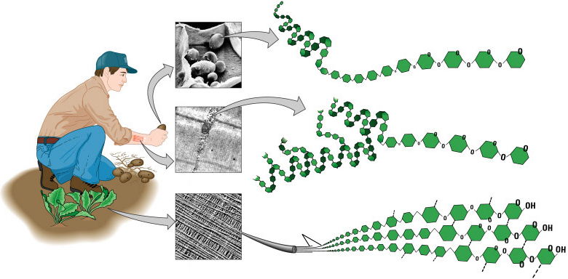
多醣類-澱粉、肝醣、膳食纖維
第一節 醣類的組成、分類與性質
(a) 澱粉
Glucose
monomer
(b) 肝醣
(c) 膳食纖維

Slide 18
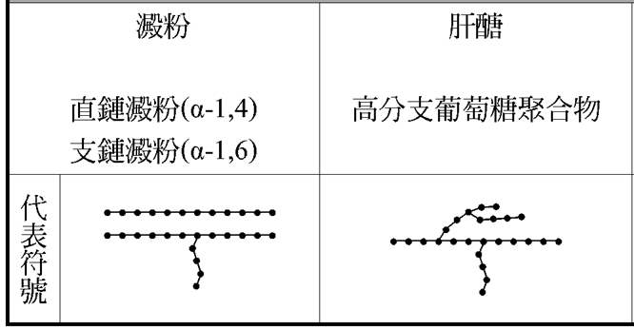
多醣類
第一節 醣類的組成、分類與性質
澱粉、肝醣
  植物儲存澱粉，動物儲存肝醣。
  兩者構造頗為相似，都是葡萄糖形成的聚合物。不同之處是肝醣沒有直鏈狀的，而且分支非常細密。
  植物常把澱粉儲存在特殊的組織裡，如：馬鈴薯的塊莖。
  動物主要把肝醣儲存在肝臟裡，肌肉也有儲存少量的肝醣。

Slide 19
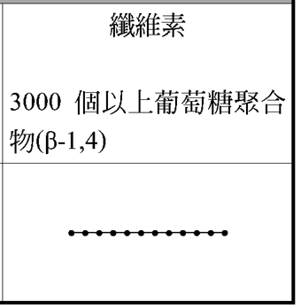
膳食纖維
  它的長鏈是直線且平行相連
  人體無法分解利用
  依其水溶性與結構分為：水溶性膳食纖維、非水溶性膳食纖維
  可幫助腸道蠕動、增加排便體積。

Slide 20
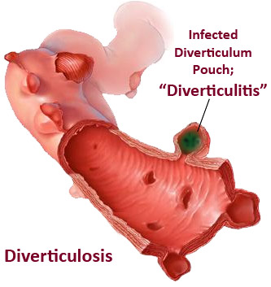
表2-2 膳食纖維的分類、生理功能、成分及食物來源
第一節 醣類的組成、分類與性質
降低憩室風險
降低大腸癌風險

Slide 21
第二節 醣類的功能

Slide 22
醣類的功能
第二節 醣類的功能
提供熱量
節省蛋白質
維持正常的脂肪代謝
維持腸道功能正常
增強食品風味與食品之應用

Slide 23
二. 醣類的功能
  (一)提供熱量
  每1公克的醣類氧化後，平均可產生4大卡的熱量。

Slide 24
  (二)節省蛋白質
正常情形下，體內運用熱量營養素的順序為
醣類→脂質→蛋白質
      醣類（或脂質）提供足夠能量時，可避免人體分解蛋白質作為能量來源。

Slide 25
  (三)維持正常的脂肪代謝
    當身體沒有醣類可以利用時，脂肪會被大量代謝，以提供能量，但是因為脂肪正常代謝過程中需要醣類，所以代謝過程會變成酮體。
    當體內攝取足夠醣類時，能抑制酮體生成，避免發生酮酸中毒。

Slide 26
  (四)維持腸道功能正常
  1. 膳食纖維：能刺激腸道蠕動、增加糞便體積以幫助排便。
  2. 寡醣：能促進腸道有益菌的增殖及腸道蠕動。
  3.乳糖：能促進腸蠕動，且有助於腸內乳酸菌之生長。
  (五)增強食品風味與食品之應用

Slide 27

運動時消耗之物質
醣類足夠
血糖可維持
血脂肪低
蛋白質利用低
維持能量供應
醣類不足
血糖不可維持
蛋白質利用高
無法維持肌肉最大功能

